Slide 1
3주차 나의 태도
나를 알아가는 과정
내가 가지고 있는 가능성과 재능을 발견하는 시간

Slide 2
Copyright
본 자료는 동그라미재단의 지원으로 개발되었으며, 저작권과 일체의 사용권리는 “어썸스쿨”에 있습니다.
Creative Commons License의 "저작자표시-비영리-변경금지(CC BY-NC-ND)"에 따라 비영리 목적의 경우 사용 가능합니다.
http://creativecommons.org/licenses/by-nc-nd/4.0/

Slide 3
CONTENT
01. Check - In
02. 문장완성하기
03. 공유하기
04. 갤러리 투어
05. 기록하기

Slide 4
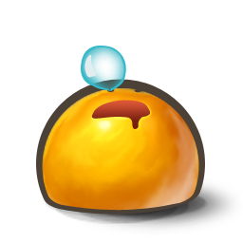
Check - In
오늘 내 기분을 점수로 표현하면?
1 2 3 4 5 6 7 8 9 10
7점보다
높은 이유
ex
9점보다
낮은 이유

Slide 5
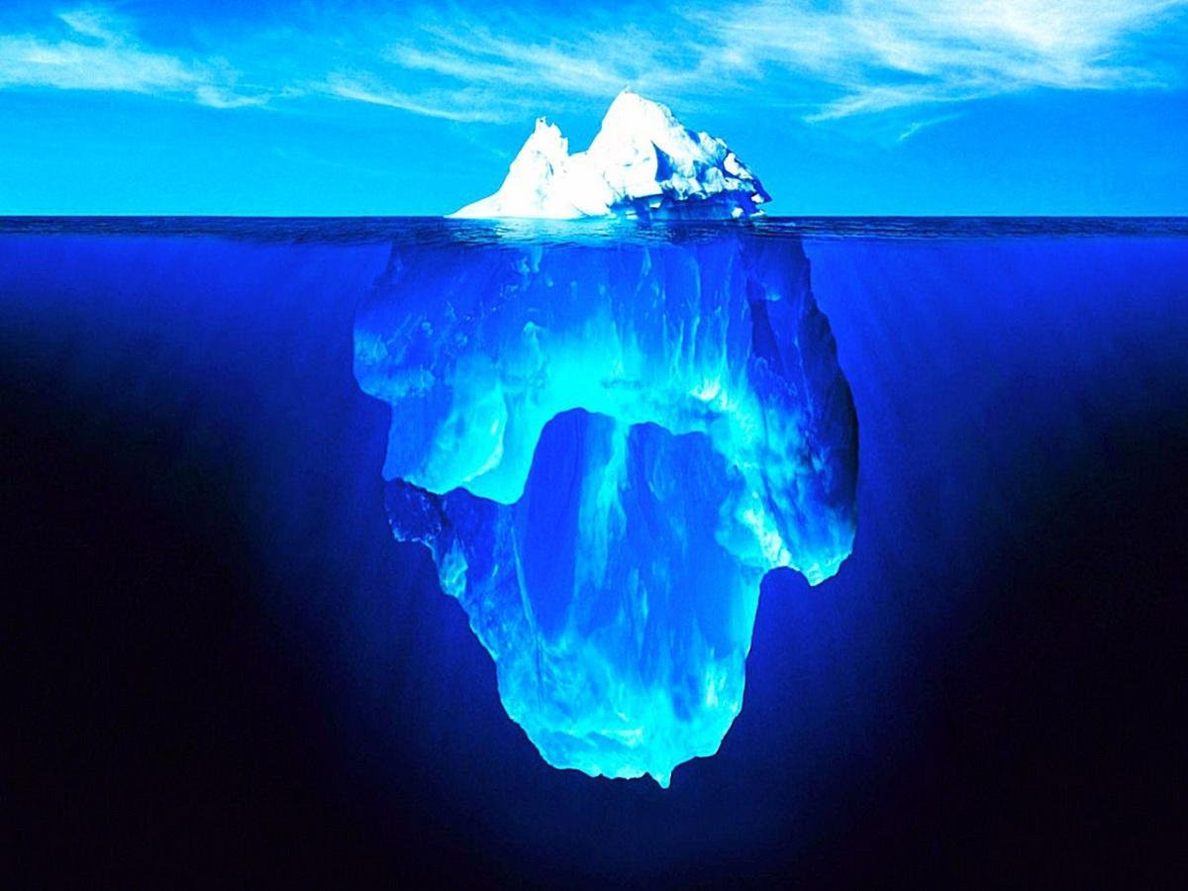

Slide 6
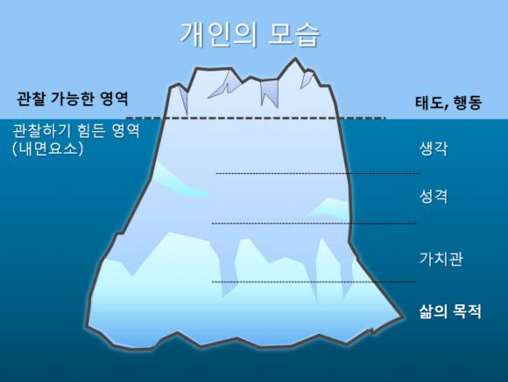

Slide 7
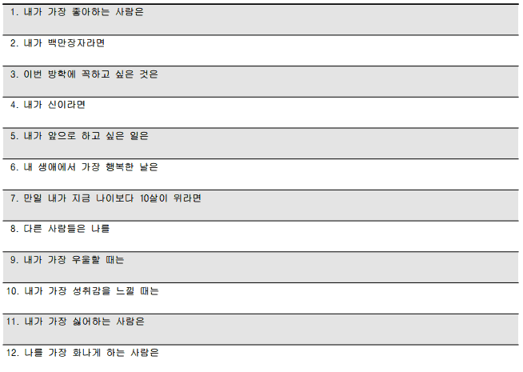
문장완성하기

Slide 8
공유
서로의 이야기를 들어보는 시간

Slide 9
갤러리 투어

Slide 10
기록하기
Plus 좋았던 점
Minus 아쉬웠던 점
Insight 새롭게 느낀 점

Slide 11
Main Title
Awesome School subtitle
Thank You

